Slide 1
Številski izrazi
Seštevanje in odštevanje 2

Slide 2
Razlaga
Postavimo 3 stolpce po 5 kock in dodajmo 4 stolpce po dve kocki.
Napišimo računa množenja: 3 ∙ 5 in 4 ∙ 2
Koliko je vseh kock?

Slide 3
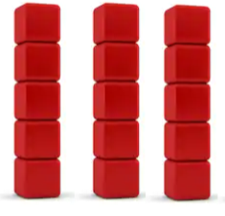
Razlaga
Zapišimo račun:
+
3 ∙ 5 + 4 ∙ 2

Slide 4
Razlaga
Kako to izračunamo?
Se še spomniš pravila? Katera računska operacija ima prednost? Seštevanje ali množenje?
MNOŽENJE
Izračunajmo račun:
3 ∙ 5 + 4 ∙ 2 = 15 + 8 = 23

Slide 5
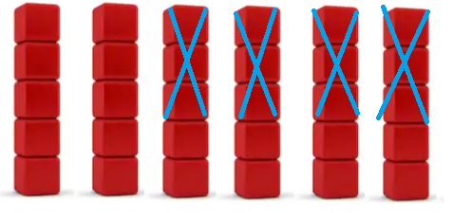
Razlaga
Sedaj pa postavimo 6 stolpcev po 5 kock. Odvzemimo 4 stolpce po 3 kocke.
Napišimo računa množenja: 6 ∙ 5 in 4 ∙ 3
Koliko kock nam ostane?

Slide 6
Razlaga
Zapišimo račun:
6 ∙ 5 ̶ 4 ∙ 3

Slide 7
Razlaga
Kako to izračunamo?
Se še spomniš pravila? Katera računska operacija ima prednost? Odštevanje ali množenje?
MNOŽENJE
Izračunajmo račun:
6 ∙ 5 ̶ 4 ∙ 3 = 30 – 12 = 18

Slide 8
Zapis v zvezek
ŠTEVILSKI IZRAZI – nadaljevanje
1. Na parkirišču so 3 avtomobili in 6 motorjev. Koliko koles imajo vsa vozila skupaj?
Skica:
Račun: 3 ∙ 4 + 6 ∙ 2 = 12 + 12 = 24
Odgovor: (napišite sami)

Slide 9
Zapis v zvezek
2. Zoja je imela 7 vrečk bonbonov. V vsaki vrečki je bilo 6 bonbonov. Petim prijateljicam je dala po 3 bonbone. Koliko bonbonov je ostalo Zoji?
Skica:
Račun: 7 ∙ 6 – 5 ∙ 3 = 42 – 15 = ____
Odgovor: (napišite sami)

Slide 10
Zapis v zvezek
3. Izračunaj.
6 ∙ 8 + 4 ∙ 9 = 48 + 36 = 7 ∙ 7 – 0 ∙ 3 =
5 ∙ 7 – 8 ∙ 3 = 35 – 24 = 8 ∙ 7 + 8 ∙ 2 =
3 ∙ 7 + 9 ∙ 5 = 3 ∙ 9 – 4 ∙ 1 =
8 ∙ 8 – 9 ∙ 6 = 6 ∙ 6 + 8 ∙ 4 =

